Slide 1

FÍSICA I
Fuerzas de rozamiento

Slide 2
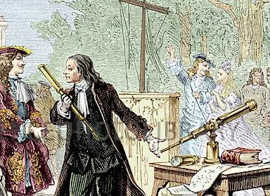


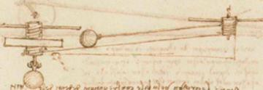
Fuerzas de rozamiento
Guillaume Amontons (1663-1705)
Charles Agustín de Coulomb (1736-1806)
En el siglo XVII Guillaume Amontons:
La fuerza de rozamiento entre cuerpos rígidos es independiente del área de las superficies en contacto y su valor es proporcional a la fuerza normal entre las superficies.
Históricamente ….
Leonardo da Vinci (1452-1519). Principios de la fricción o rozamiento, a partir de una fuerza asociada a la resistencia de dos superficies en contacto.
Bosquejo (1493). Biblioteca Nacional de Madrid

Slide 3
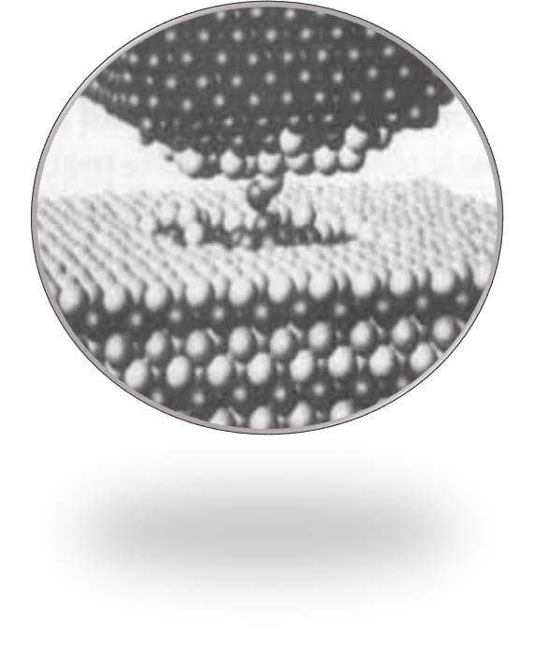
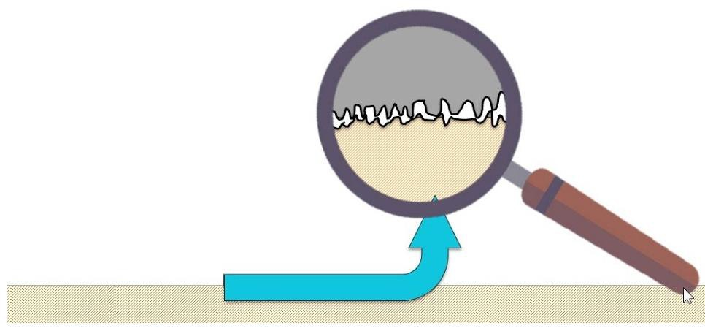
El rozamiento aparece debido a la formación de enlaces moleculares entre dos superficies que se ponen en contacto
BLOQUE
IRREGULARIDADES
(detalle microscópico)
PISO
BLOQUE
SUELO
-M. Alonso y E. Finn (1971). Física Vol. 1 Mecánica.
-R. Feynman (1972). Física Vol. 1 Mecánica, radiación y calor.

Slide 4
Propiedades de 𝑭_{r}:
Es proporcional a la fuerza normal (𝑁) que ejerce un objeto sobre el otro.
No depende del área de contacto, sino de la naturaleza de sus materiales.
No depende de la velocidad relativa entre los objetos.
Tiene sentido opuesto al movimiento.
𝜇→ Coeficiente de rozamiento
u_{𝑣}→ vector velocidad
𝑁→ Módulo de la fuerza normal
¿Tiene alguna ventaja la fuerza de roce?
Si! Por ejemplo gracias a la fuerza de roce, podemos movernos de un lado a otro.
Módulo de la Fuerza
de rozamiento
𝑭_{r} = 𝜇𝑁

Slide 5
Fuerza de rozamiento (Fr).
Ejemplo: bloque sobre una superficie
a
b
c
d
a)
Bloque en equilibrio bajo acción de su peso y la normal
b)
Se aplica una fuerza que aumenta gradualmente pero el bloque no se mueve → Existe una fuerza igual y de sentido contrario llamada Fuerza de rozamiento estática
c
d
c)
La situación anterior continua hasta llegar a un momento que si aumenta la fuerza aplicada el bloque se mueve → El rozamiento se llama Fuerza de rozamiento estática máxima
b
a
d)
Una vez el bloque se mueve al continuar aumentando la fuerza aplicada el rozamiento disminuye y toma un valor constante → El rozamiento se llama Fuerza de rozamiento dinámica

Slide 6
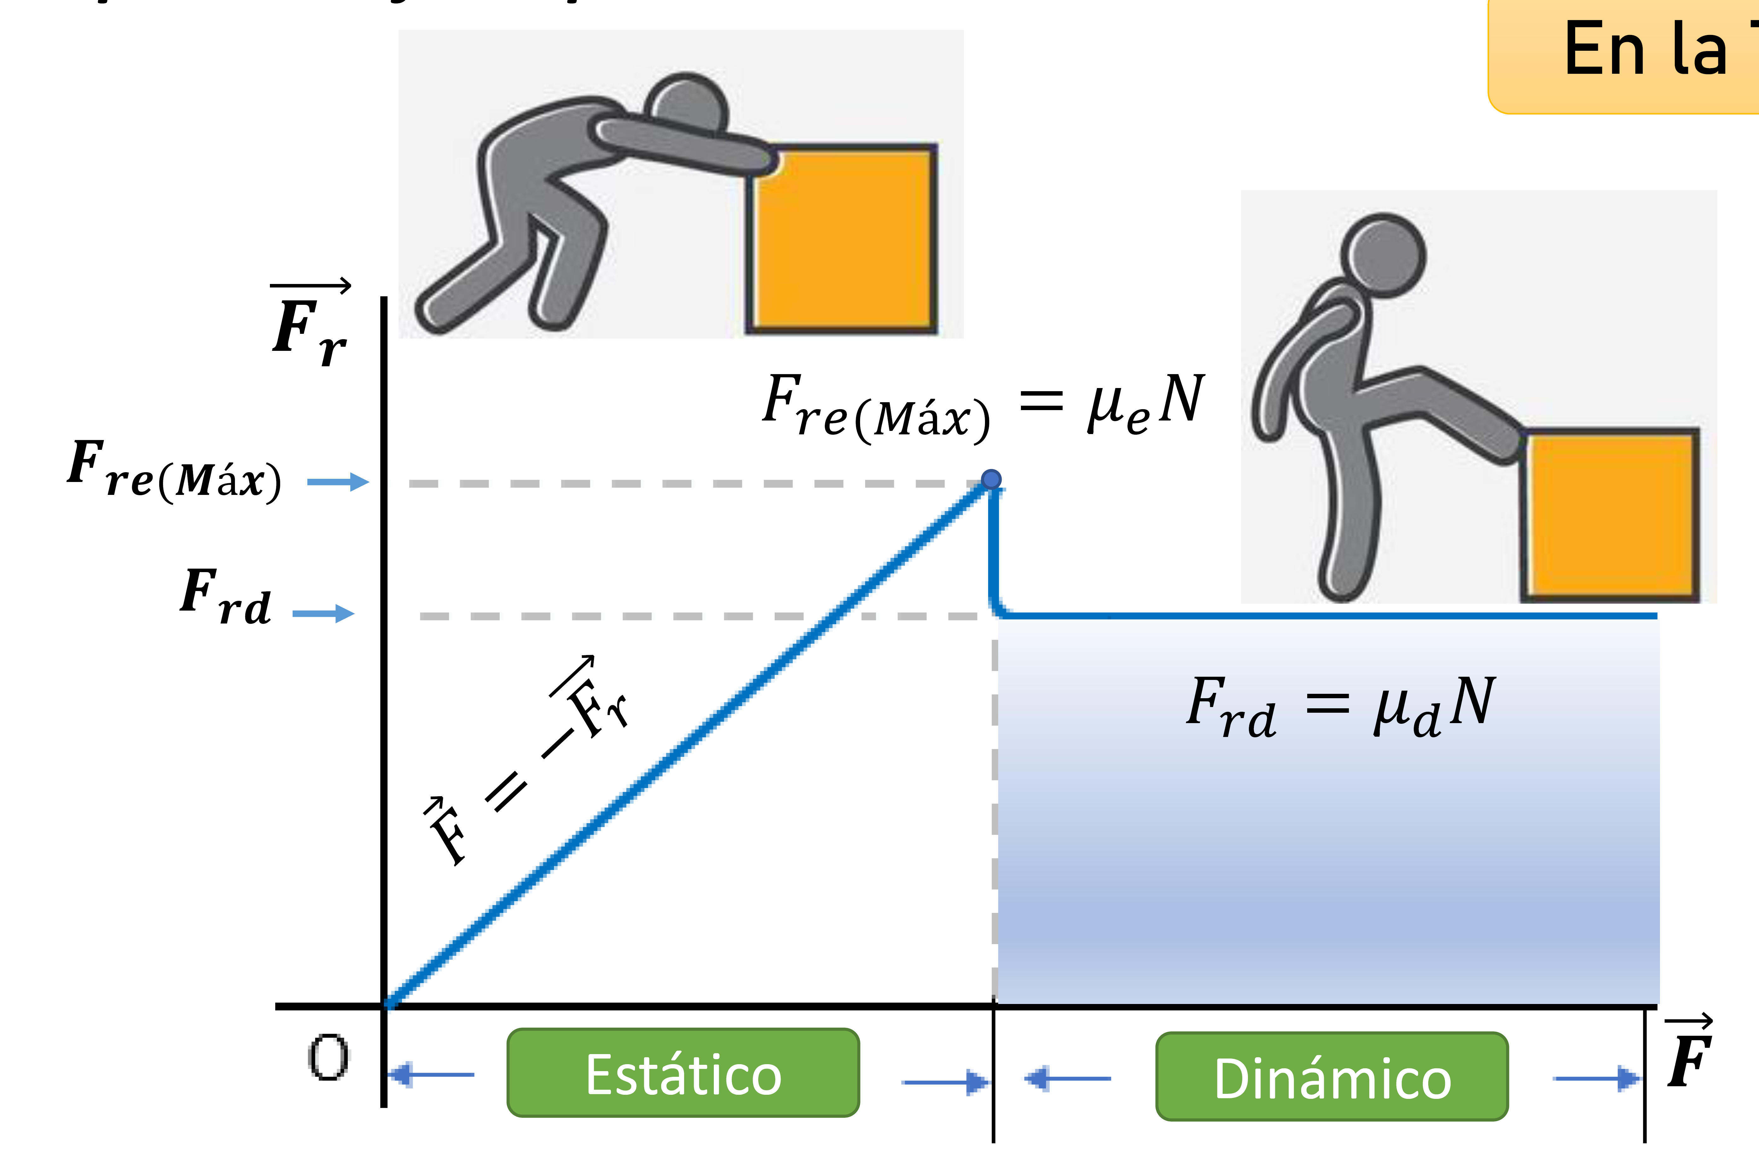
Fuerza de rozamiento (Fr).

Slide 7
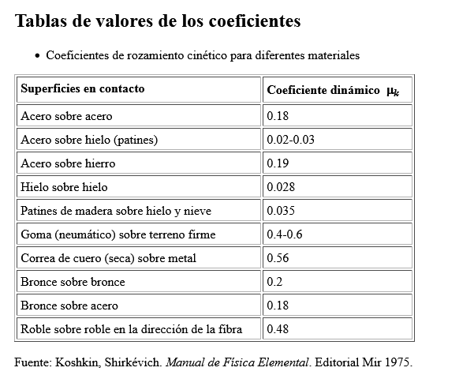
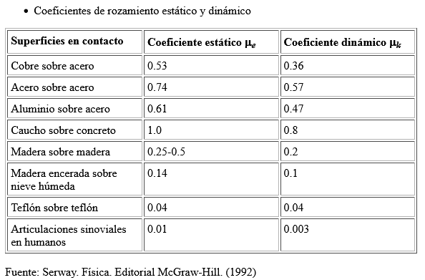

Slide 8
Ejemplo
Un cuerpo de masa 100 kg se mueve a una velocidad de 30 m/s y se para después de recorrer 80 m en un plano horizontal con rozamiento. Calcular el coeficiente de rozamiento entre el cuerpo y el plano.
Solución
La única fuerza que frena al objeto es la fuerza de rozamiento: FR = μ · N.
La normal es igual al peso del objeto: N = P = m · g = 100 kg · 9.8 m/s2 = 980 N.
Para aplicar el segundo principio de la dinámica necesitamos calcular el valor de la aceleración que experimenta el objeto. F = m · a
+
v

Slide 10
Fuerza de roce
https://phet.colorado.edu/sims/html/forces-and-motion-basics/latest/forces-and-motion-basics_all.html?locale=es
https://phet.colorado.edu/sims/cheerpj/motion-series/latest/motion-series.html?simulation=forces-and-motion&locale=es
Plano inclinado
https://phet.colorado.edu/sims/cheerpj/motion-series/latest/motion-series.html?simulation=ramp-forces-and-motion&locale=es

